Slide 1

C++面向对象的特点
by 彭于斌（@archibate）
往期录播：https://www.bilibili.com/video/BV1fa411r7zp
课程PPT和代码：https://github.com/parallel101/course

Slide 2

从一个案例看 C++ 的历史
求一个列表中所有数的和：

Slide 3
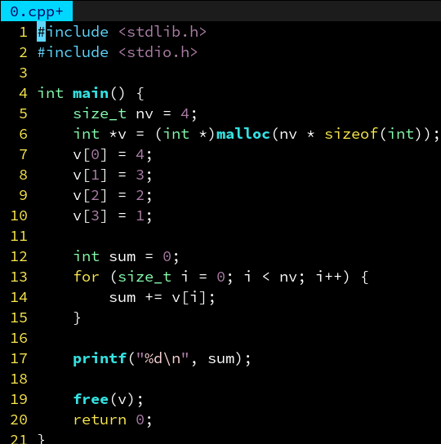
古代：C语言

Slide 4
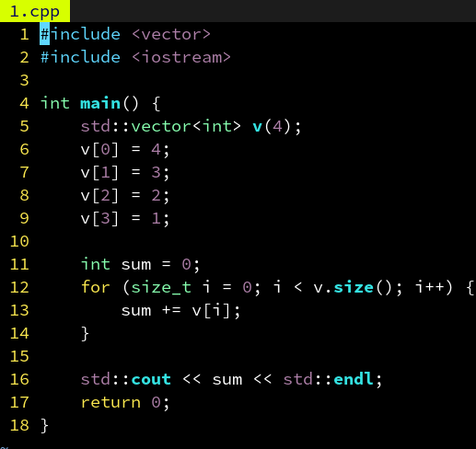
近代：C++98 引入 STL 容器库

Slide 5
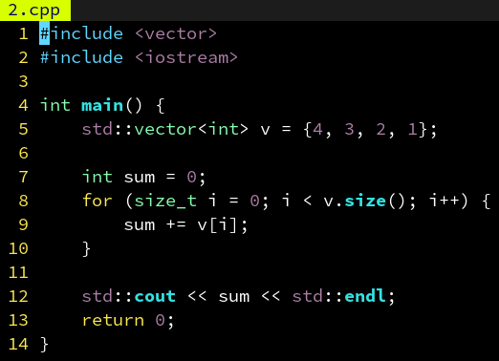
近现代：C++11 引入了 {} 初始化表达式

Slide 6
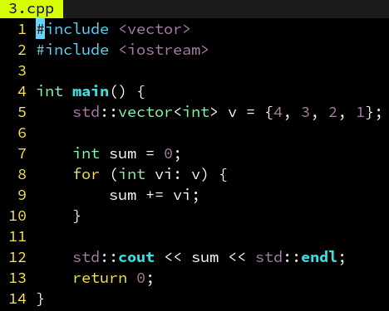
近现代：C++11 引入了 range-based for-loop

Slide 7
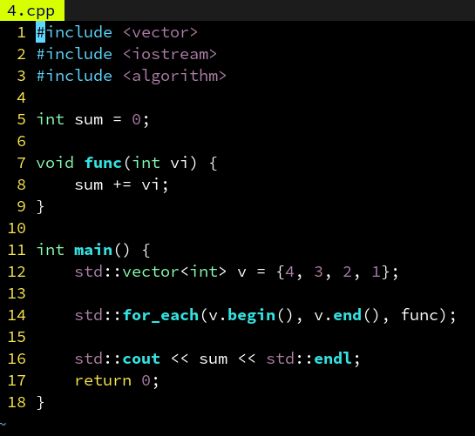
如果想使用 for_each 这个算法模板呢？
我知道可以用 accumulate 啦！但是为了引出 lambda 表达式……

Slide 8
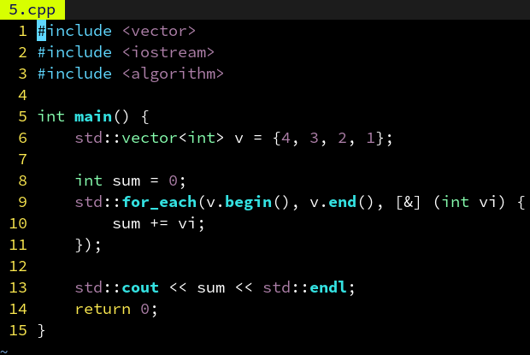
近现代：C++11 引入了 lambda 表达式

Slide 9
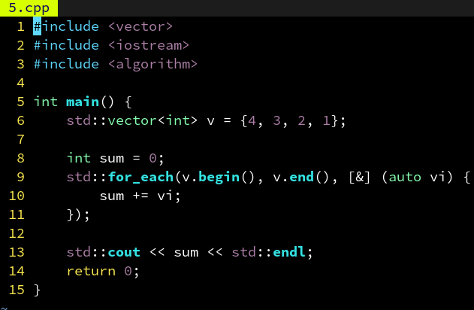
现代：C++14 的 lambda 允许用 auto 自动推断类型

Slide 10
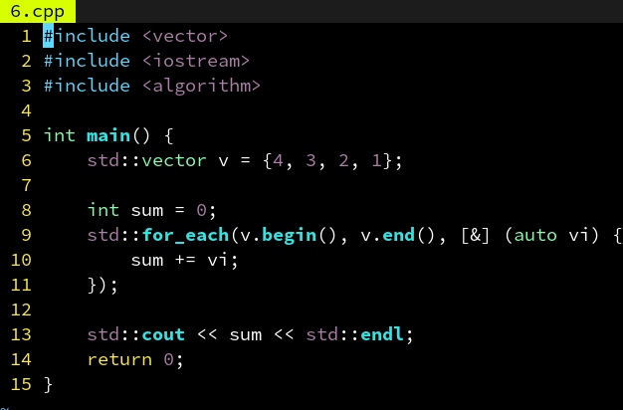
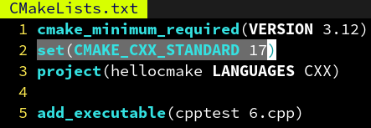
当代：C++17 CTAD / compile-time argument deduction / 编译期参数推断

Slide 11
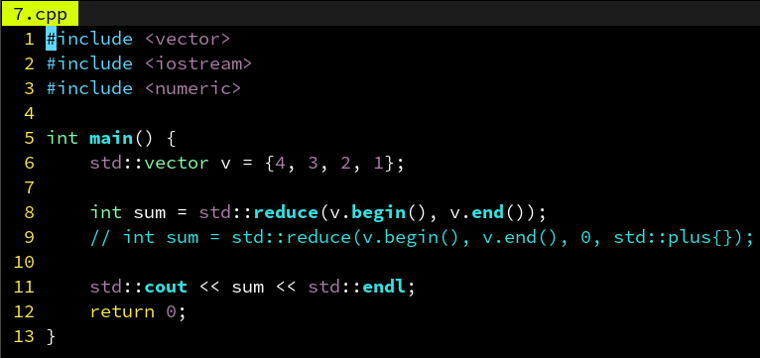
当代：C++17 引入常用数值算法

Slide 12
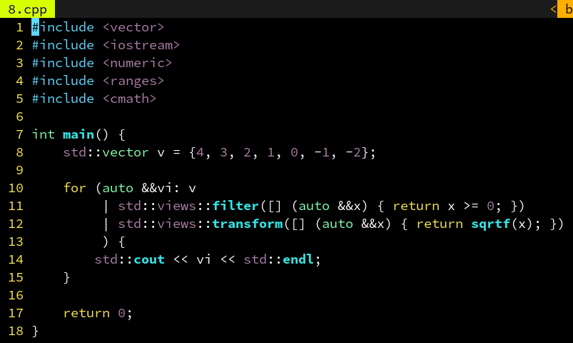
未来：C++20 引入区间（ranges）
https://zhuanlan.zhihu.com/p/350068132

Slide 13
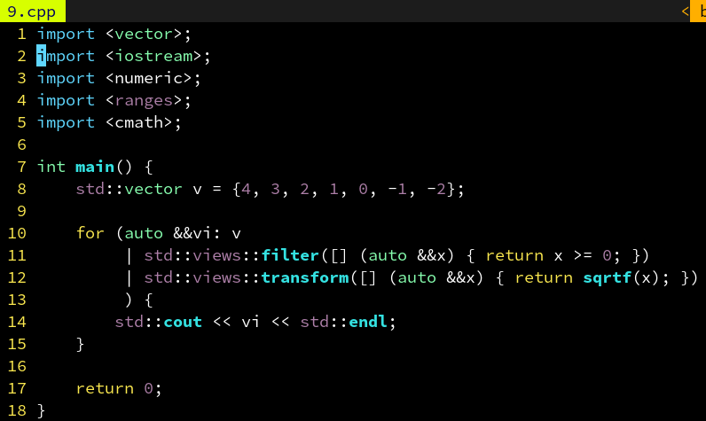
未来：C++20 引入模块（module）
https://zhuanlan.zhihu.com/p/350136757

Slide 14
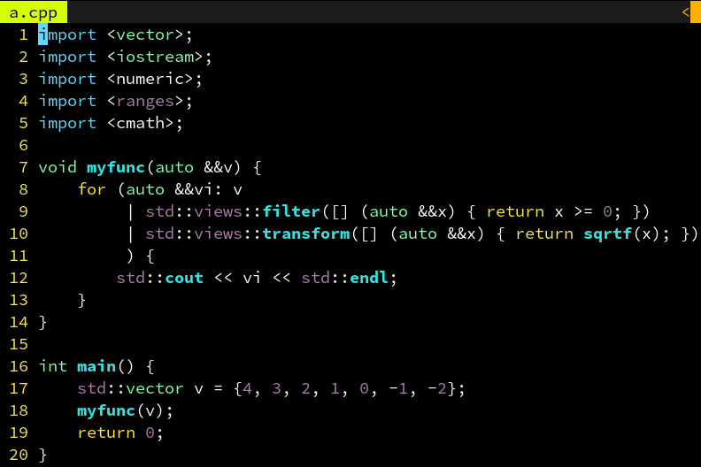
未来：C++20 允许函数参数为自动推断（auto）

Slide 15
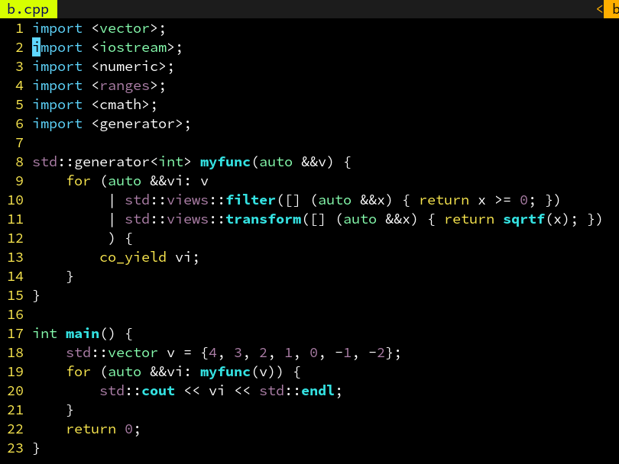
未来：C++20 引入协程（coroutine）和生成器（generator）

Slide 16
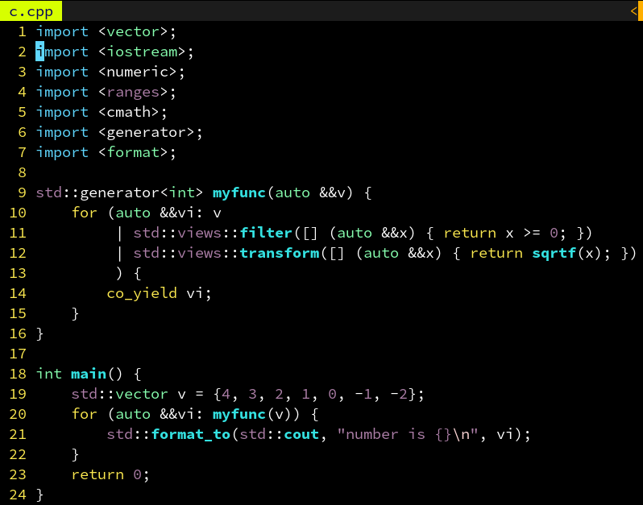
未来：C++20 标准库加入 format 支持

Slide 17
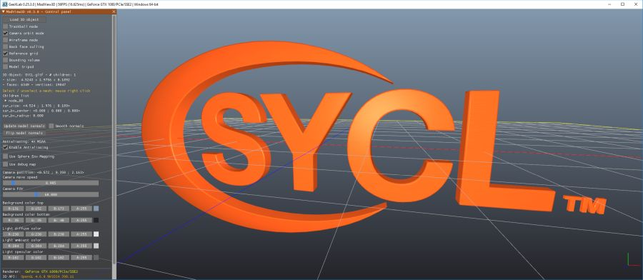
跑远了！
鉴于 C++20 还没有普遍落地（例如 CMake 不支持 C++20 modules）因此我们的课程基于 C++17 标准，有时会谈到 C++20 作为扩展阅读。

Slide 18
C++有哪些面向对象思想？

Slide 19
C++思想：封装
将多个逻辑上相关的变量包装成一个类
比如要表达一个数组，需要：起始地址指针v，数组大小nv
因此 C++ 的 vector 将他俩打包起来，避免程序员犯错

Slide 20
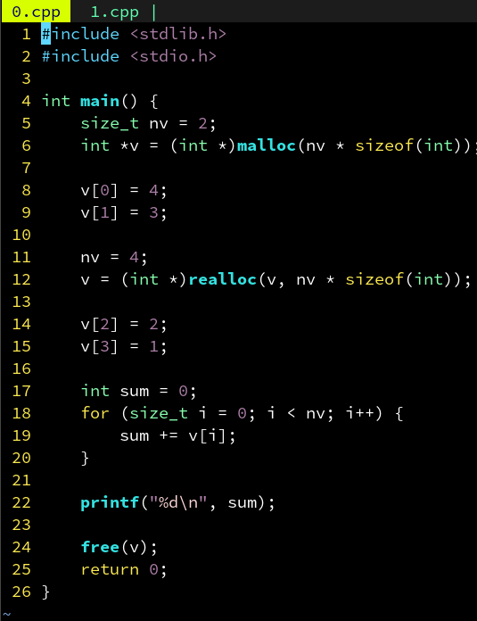
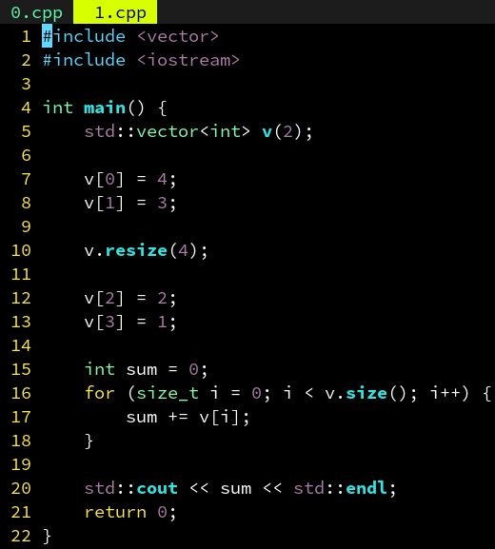
封装：不变性
比如当我要设置数组大小为 4 时，不能只 nv = 4
还要重新分配数组内存，从而修改数组起始地址 v
常遇到：当需要修改一个成员时，其他也成员需要被修改，否则出错
这种情况出现时，意味着着你需要把成员变量的读写封装为成员函数

Slide 21
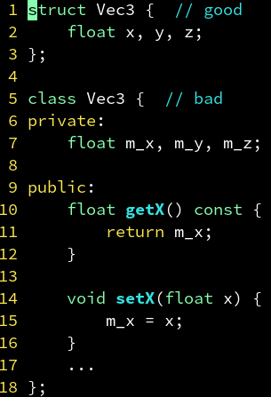
不变性：请勿滥用封装
仅当出现“修改一个成员时，其他也成员要被修改，否则出错”的现象时，才需要getter/setter 封装。
各个成员之间相互正交，比如数学矢量类 Vec3，就没必要去搞封装，只会让程序员变得痛苦，同时还有一定性能损失：特别是如果 getter/setter 函数分离了声明和定义，实现在另一个文件时！

Slide 22
C++思想：RAII（Resource Acquisition Is Initialization）
资源获取视为初始化，反之，资源释放视为销毁
手动释放
离开 {} 作用域自动释放
C++ 除了用于初始化的构造函数（constructor）
还包括了用于销毁的解构函数（destructor）

Slide 23
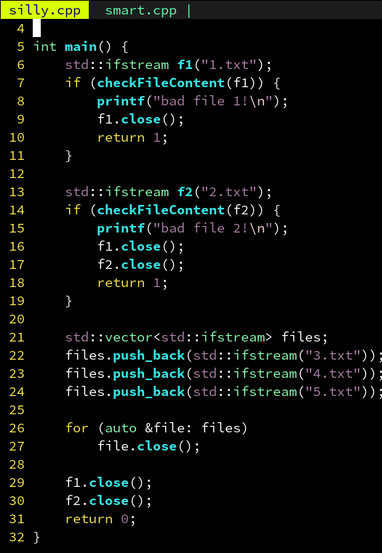
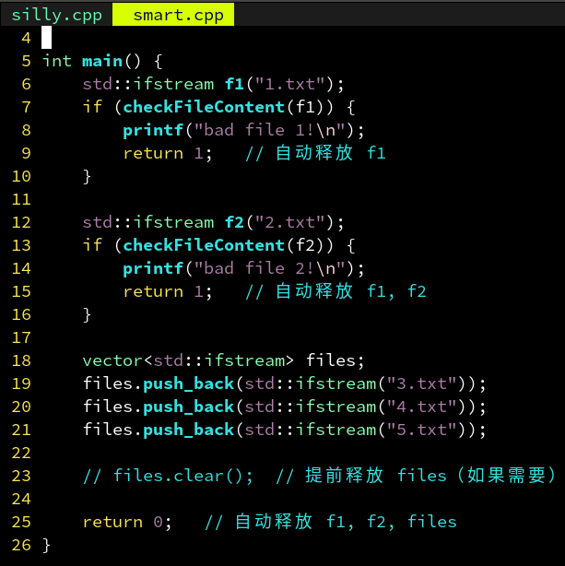
RAII：避免犯错误
与 Java，Python 等垃圾回收语言不同，C++ 的解构函数是显式的，离开作用域自动销毁，毫不含糊（有好处也有坏处，对高性能计算而言利大于弊）

Slide 24
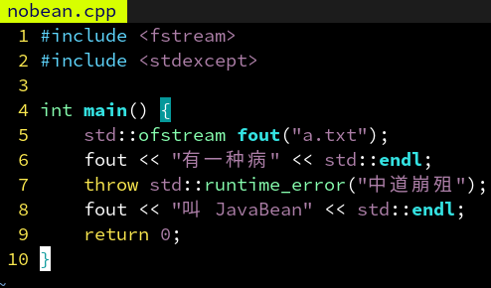
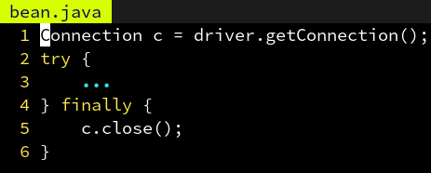
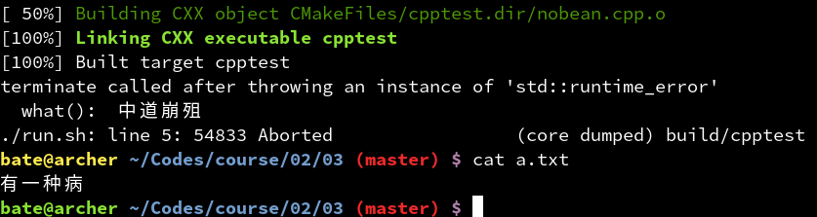
RAII：异常安全（exception-safe）
C++ 标准保证当异常发生时，会调用需要已创建对象的解构函数
如果此处不关闭，则可等待稍后垃圾回收时关闭。
虽然最后还是关了，但如果对时序有要求或对性能有要求就不能依靠 GC。
比如 mutex 忘记 unlock 造成死锁等等……

Slide 25
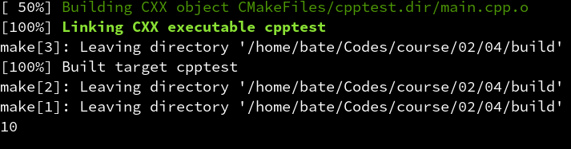
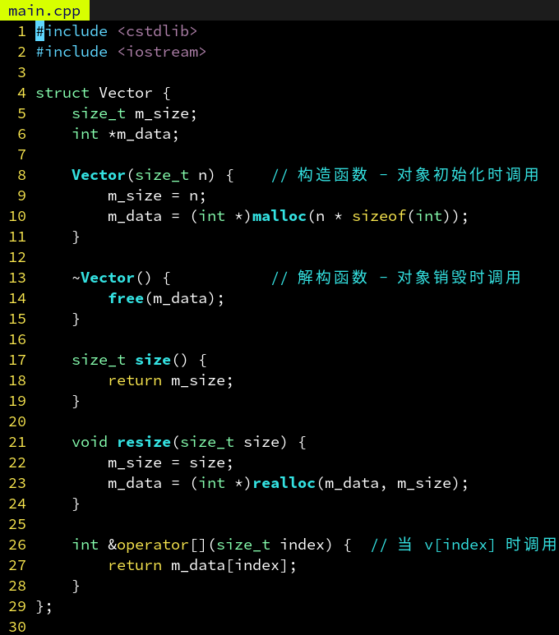
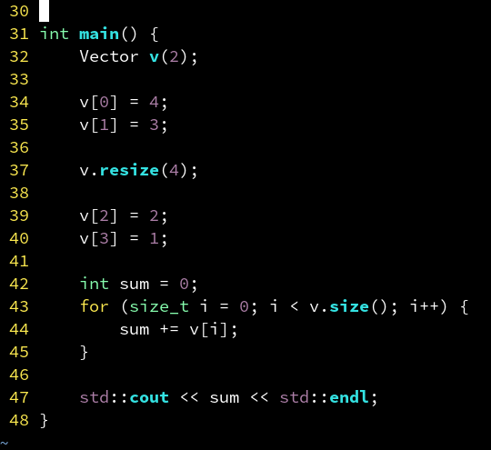
编写我们自己的 vector 类！
It works!
看来 vector 也不过如此！让我们自己实现一个 Vector 类试试看吧

Slide 26
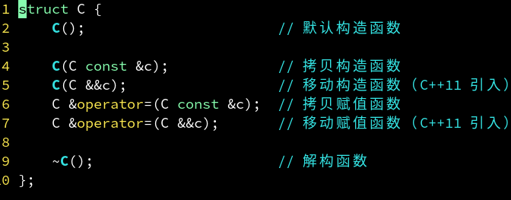
三五法则：规则类怪谈
三五法则是前人总结的，避免犯错的经验。
只告诉做什么，不告诉为什么，是不深入的。
让我们通过撞南墙的方式来深入理解一下。
如果一个类定义了解构函数，那么您必须同时定义或删除拷贝构造函数和拷贝赋值函数，否则出错。
如果一个类定义了拷贝构造函数，那么您必须同时定义或删除拷贝赋值函数，否则出错，删除可导致低效。
如果一个类定义了移动构造函数，那么您必须同时定义或删除移动赋值函数，否则出错，删除可导致低效。
如果一个类定义了拷贝构造函数或拷贝赋值函数，那么您必须最好同时定义移动构造函数或移动赋值函数，否则低效。

Slide 27
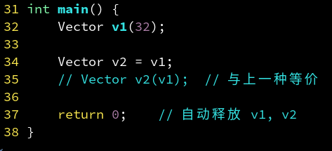
三五法则：拷贝构造函数
在 = 时，默认是会拷贝的。比如右边这样：
但是这样对我们当前 Vector 的实现造成一个很大的问题。其 m_data 指针是按地址值浅拷贝的，而不深拷贝其指向的数组！
这就是说，在退出 main 函数作用域的时候，v1.m_data 会被释放两次！更危险的则是 v1 被解构而 v2 仍在被使用的情况。
这就是为什么“如果一个类定义了解构函数，那么您必须同时定义或删除拷贝构造函数和拷贝赋值函数，否则出错。”

Slide 28
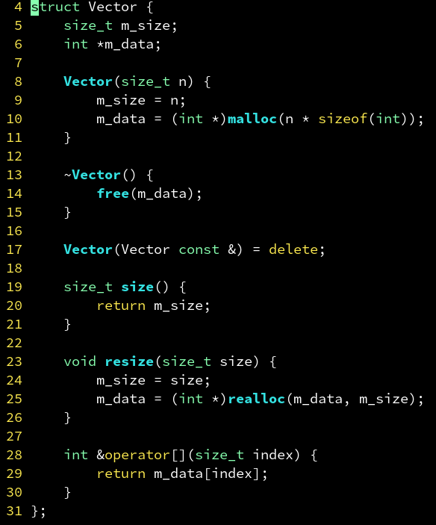
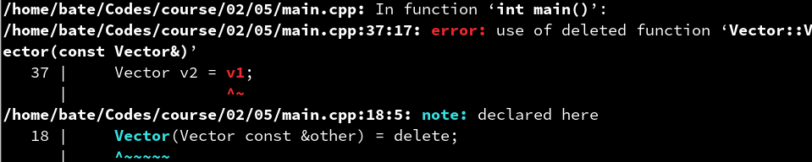
解决方案：要么删除
最简单的办法是，直接禁止用户拷贝这个类的对象，在 C++11 中可以用 = delete 表示这个函数被删除，让编译器不要自动生成一个默认的（会导致指针浅拷贝的）拷贝构造函数了。
这样就可以在编译期提前发现错误：

Slide 29
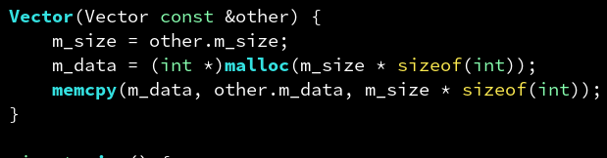
解决方案：要么定义
如果需要允许用户拷贝你的 Vector 类对象，我们还是需要实现一下的。
发现了吗？其实不管是 size/resize 这样的 get/set 模式也好；自定义的拷贝构造函数也好；RAII 保证异常安全也好；都是在为面向对象思想的“封装：不变性”服务。
即：保证任何单个操作前后，对象都是处于正确的状态，从而避免程序读到错误数据（如空悬指针）的情况。

Slide 30
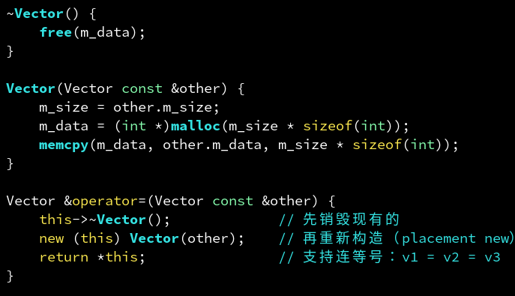
三五法则：拷贝赋值函数
区分两种拷贝可以提高性能。
int x = 1; // 拷贝构造函数
x = 2; // 拷贝赋值函数
拷贝赋值函数≈解构函数+拷贝构造函数
拷贝构造：直接未初始化的内存上构造 2
拷贝赋值：先销毁现有的 1，再重新构造 2
因此若对提高性能不感兴趣，可以这样写：

Slide 31
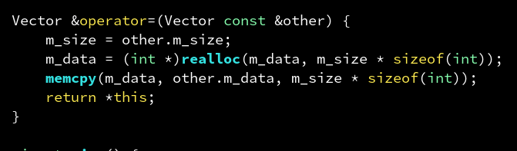
拷贝赋值函数：提高性能
区分两种拷贝可以提高性能。
内存的销毁重新分配可以通过realloc，从而就地利用当前现有的m_data，避免重新分配。
因此拷贝赋值函数还是自定义下比较好：
这解释了“如果一个类定义或删除了拷贝构造函数，那么您必须同时定义或删除拷贝赋值函数，否则出错。”

Slide 32
三五法则：移动构造函数
似乎拷贝已经满足我的需求了？

